Slide 1
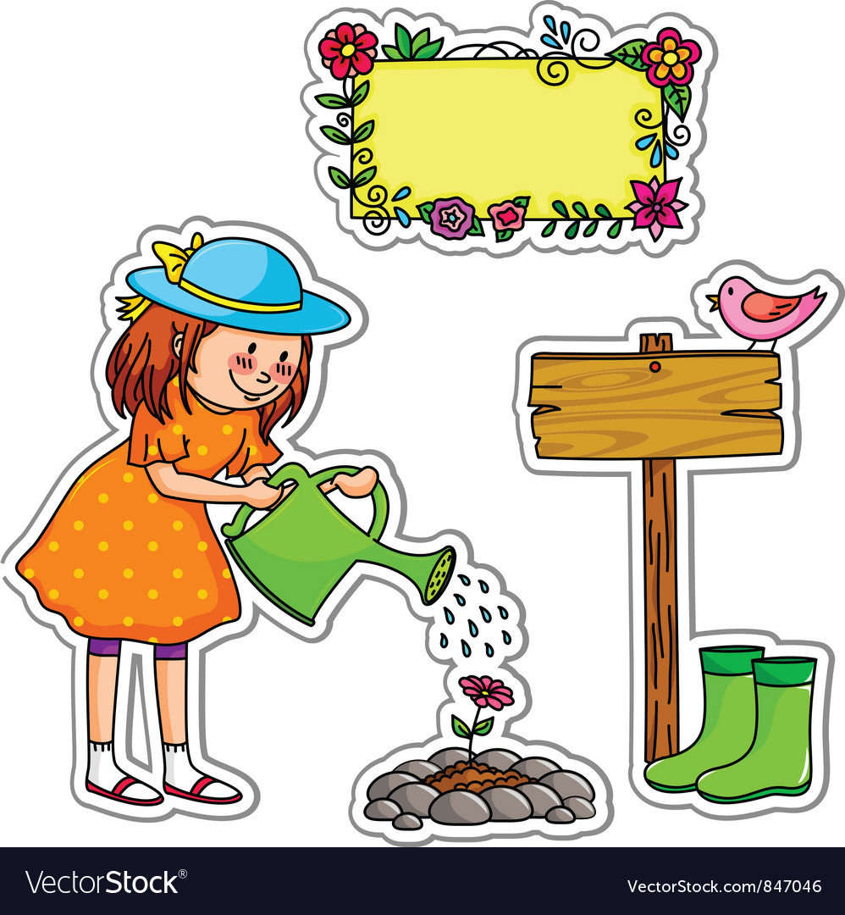

Slide 2
Hai loài vật nào xuất hiện trong câu chuyện Câu hỏi của Sói ?
A. Sói và gà
B. Sói và sóc

Slide 3
Cuộc sống của chúng ta sẽ vui vẻ và hạnh phúc khi có ………... .
A. những người bạn tốt
B. sói làm bạn

Slide 4
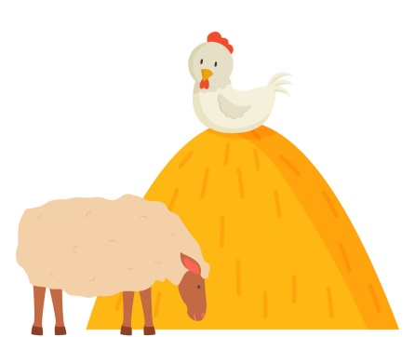
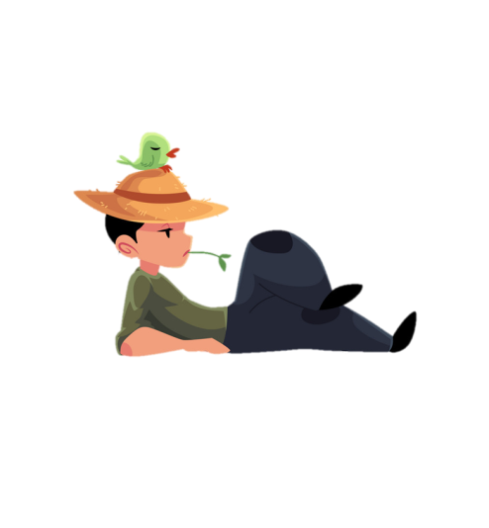
5
Bài
4
CHÚ BÉ CHĂN CỪU

Slide 5
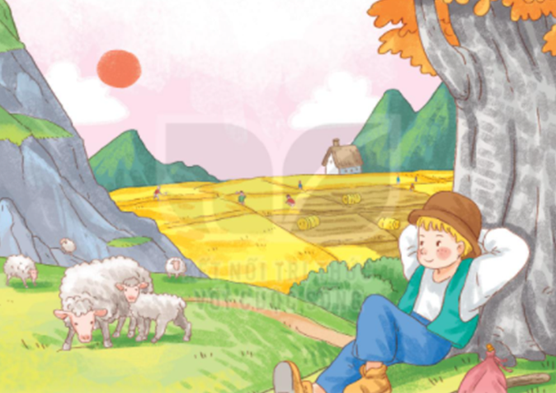
1
Quan sát tranh và nói về con người, cảnh vật trong tranh

Slide 6
Đọc
Chú bé chăn cừu
Có một chú bé chăn cừu thường thả cừu gần chân núi. Một hôm thấy buồn quá, chú nghĩ ra một trò đùa cho vui. Chú giả vờ kêu toáng lên:
– Sói! Sói! Cứu tôi với!
Nghe tiếng kêu cứu, mấy bác nông dân đang làm việc gần đấy tức tốc chạy tới. Nhưng họ không thấy sói đâu. Thấy vậy, chú khoái chí lắm.
Mấy hôm sau, chú lại bày ra trò ấy. Các bác nông dân lại chạy tới. Rồi một hôm, sói đến thật. Chú hốt hoảng kêu gào xin cứu giúp. Các bác nông dân nghĩ là chú lại lừa mình, nên vẫn thản nhiên làm việc. Thế là sói thoả thuê ăn thịt hết cả đàn cừu.

Slide 7
Học sinh đọc thầm

Slide 8
Chú bé chăn cừu
Có một chú bé chăn cừu thường thả cừu gần chân núi. Một hôm thấy buồn quá, chú nghĩ ra một trò đùa cho vui. Chú giả vờ kêu toáng lên:
– Sói! Sói! Cứu tôi với!
Nghe tiếng kêu cứu, mấy bác nông dân đang làm việc gần đấy tức tốc chạy tới. Nhưng họ không thấy sói đâu. Thấy vậy, chú khoái chí lắm.
Mấy hôm sau, chú lại bày ra trò ấy. Các bác nông dân lại chạy tới. Rồi một hôm, sói đến thật. Chú hốt hoảng kêu gào xin cứu giúp. Các bác nông dân nghĩ là chú lại lừa mình, nên vẫn thản nhiên làm việc. Thế là sói thoả thuê ăn thịt hết cả đàn cừu.
Notes:
Gv có thể linh động dùng các câu hỏi như “Tìm tiếng có âm cuối là “t”, “c”, âm đầu “tr”, “ch”…

Slide 9
kêu cứu
Luyện đọc
thản nhiên
chăn cừu
thản nhiên
kêu toáng
khoái chí
tức tốc
thoả thuê

Slide 10
kêu cứu
Luyện đọc
thản nhiên
chăn cừu
kêu toáng
khoái chí
tức tốc
khoái chí
thỏa thuê

Slide 11
kêu cứu
Luyện đọc
thản nhiên
chăn cừu
kêu toáng
khoái chí
tức tốc
tức tốc
thỏa thuê

Slide 12
kêu cứu
Luyện đọc
thản nhiên
chăn cừu
kêu toáng
khoái chí
tức tốc
thoả thuê
thoả thuê

Slide 13
Giải nghĩa từ khó:
Tức tốc: làm một việc gì đó ngay lập tức, rất gấp.
Thản nhiên: Có vẻ như bình thường, coi như không có chuyện gì.
Thỏa thuê: rất thỏa, được tha hồ theo ý muốn.

Slide 14
Chú bé chăn cừu
1
Có một chú bé chăn cừu thường thả cừu gần chân núi. // Một hôm thấy buồn quá, chú nghĩ ra một trò đùa cho vui.// Chú giả vờ kêu toáng lên:
– Sói! Sói! Cứu tôi với! //
Nghe tiếng kêu cứu, mấy bác nông dân đang làm việc gần đấy tức tốc chạy tới.// Nhưng họ không thấy sói đâu. //
Thấy vậy, chú khoái chí lắm. //
Mấy hôm sau, chú lại bày ra trò ấy.// Các bác nông dân lại chạy tới.// Rồi một hôm, sói đến thật.// Chú hốt hoảng kêu gào xin cứu giúp.// Các bác nông dân nghĩ là chú lại lừa mình, nên vẫn thản nhiên làm việc.// Thế là sói thỏa thuê ăn thịt hết cả đàn cừu. //
Có một chú bé chăn cừu thường thả cừu gần chân núi. Một hôm thấy buồn quá, chú nghĩ ra một trò đùa cho vui. Chú giả vờ kêu toáng lên:
– Sói! Sói! Cứu tôi với!
Nghe tiếng kêu cứu, mấy bác nông dân đang làm việc gần đấy tức tốc chạy tới. Nhưng họ không thấy sói đâu. Thấy vậy, chú khoái chí lắm.
Mấy hôm sau, chú lại bày ra trò ấy. Các bác nông dân lại chạy tới. Rồi một hôm, sói đến thật. Chú hốt hoảng kêu gào xin cứu giúp. Các bác nông dân nghĩ là chú lại lừa mình, nên vẫn thản nhiên làm việc. Thế là sói thỏa thuê ăn thịt hết cả đàn cừu.
(Theo Ê-dốp)
2
3
4
5
6
8
7
9
10
11
12

Slide 15
Chú bé chăn cừu
Có một chú bé chăn cừu thường thả cừu gần chân núi.
Notes:
Gv có thể linh động dùng các câu hỏi như “Tìm tiếng có âm cuối là “t”, “c”, âm đầu “tr”, “ch”…

Slide 16
Chú bé chăn cừu
Có một chú bé chăn cừu thường thả cừu gần chân núi. Một hôm thấy buồn quá, chú nghĩ ra một trò đùa cho vui.
Notes:
Gv có thể linh động dùng các câu hỏi như “Tìm tiếng có âm cuối là “t”, “c”, âm đầu “tr”, “ch”…

Slide 17
Chú bé chăn cừu
Có một chú bé chăn cừu thường thả cừu gần chân núi. Một hôm thấy buồn quá, chú nghĩ ra một trò đùa cho vui. Chú giả vờ kêu toáng lên:
– Sói! Sói! Cứu tôi với!
Notes:
Gv có thể linh động dùng các câu hỏi như “Tìm tiếng có âm cuối là “t”, “c”, âm đầu “tr”, “ch”…

Slide 18
Chú bé chăn cừu
Có một chú bé chăn cừu thường thả cừu gần chân núi. Một hôm thấy buồn quá, chú nghĩ ra một trò đùa cho vui. Chú giả vờ kêu toáng lên:
– Sói! Sói! Cứu tôi với!
Nghe tiếng kêu cứu, mấy bác nông dân đang làm việc gần đấy tức tốc chạy tới.
Notes:
Gv có thể linh động dùng các câu hỏi như “Tìm tiếng có âm cuối là “t”, “c”, âm đầu “tr”, “ch”…

Slide 19
Chú bé chăn cừu
Có một chú bé chăn cừu thường thả cừu gần chân núi. Một hôm thấy buồn quá, chú nghĩ ra một trò đùa cho vui. Chú giả vờ kêu toáng lên:
– Sói! Sói! Cứu tôi với!
Nghe tiếng kêu cứu, mấy bác nông dân đang làm việc gần đấy tức tốc chạy tới. Nhưng họ không thấy sói đâu. Thấy vậy, chú khoái chí lắm.
Notes:
Gv có thể linh động dùng các câu hỏi như “Tìm tiếng có âm cuối là “t”, “c”, âm đầu “tr”, “ch”…

Slide 20
Chú bé chăn cừu
Có một chú bé chăn cừu thường thả cừu gần chân núi. Một hôm thấy buồn quá, chú nghĩ ra một trò đùa cho vui. Chú giả vờ kêu toáng lên:
– Sói! Sói! Cứu tôi với!
Nghe tiếng kêu cứu, mấy bác nông dân đang làm việc gần đấy tức tốc chạy tới. Nhưng họ không thấy sói đâu. Thấy vậy, chú khoái chí lắm.
Mấy hôm sau, chú lại bày ra trò ấy. Các bác nông dân lại chạy tới.
Notes:
Gv có thể linh động dùng các câu hỏi như “Tìm tiếng có âm cuối là “t”, “c”, âm đầu “tr”, “ch”…

Slide 21
Chú bé chăn cừu
Có một chú bé chăn cừu thường thả cừu gần chân núi. Một hôm thấy buồn quá, chú nghĩ ra một trò đùa cho vui. Chú giả vờ kêu toáng lên:
– Sói! Sói! Cứu tôi với!
Nghe tiếng kêu cứu, mấy bác nông dân đang làm việc gần đấy tức tốc chạy tới. Nhưng họ không thấy sói đâu. Thấy vậy, chú khoái chí lắm.
Mấy hôm sau, chú lại bày ra trò ấy. Các bác nông dân lại chạy tới. Rồi một hôm, sói đến thật. Chú hốt hoảng kêu gào xin cứu giúp.
Notes:
Gv có thể linh động dùng các câu hỏi như “Tìm tiếng có âm cuối là “t”, “c”, âm đầu “tr”, “ch”…

Slide 22
Chú bé chăn cừu
Có một chú bé chăn cừu thường thả cừu gần chân núi. Một hôm thấy buồn quá, chú nghĩ ra một trò đùa cho vui. Chú giả vờ kêu toáng lên:
– Sói! Sói! Cứu tôi với!
Nghe tiếng kêu cứu, mấy bác nông dân đang làm việc gần đấy tức tốc chạy tới. Nhưng họ không thấy sói đâu. Thấy vậy, chú khoái chí lắm.
Mấy hôm sau, chú lại bày ra trò ấy. Các bác nông dân lại chạy tới. Rồi một hôm, sói đến thật. Chú hốt hoảng kêu gào xin cứu giúp. Các bác nông dân nghĩ là chú lại lừa mình, nên vẫn thản nhiên làm việc.
Notes:
Gv có thể linh động dùng các câu hỏi như “Tìm tiếng có âm cuối là “t”, “c”, âm đầu “tr”, “ch”…

Slide 23
Chú bé chăn cừu
Có một chú bé chăn cừu thường thả cừu gần chân núi. Một hôm thấy buồn quá, chú nghĩ ra một trò đùa cho vui. Chú giả vờ kêu toáng lên:
– Sói! Sói! Cứu tôi với!
Nghe tiếng kêu cứu, mấy bác nông dân đang làm việc gần đấy tức tốc chạy tới. Nhưng họ không thấy sói đâu. Thấy vậy, chú khoái chí lắm.
Mấy hôm sau, chú lại bày ra trò ấy. Các bác nông dân lại chạy tới. Rồi một hôm, sói đến thật. Chú hốt hoảng kêu gào xin cứu giúp. Các bác nông dân nghĩ là chú lại lừa mình, nên vẫn thản nhiên làm việc. Thế là sói thoả thuê ăn thịt hết cả đàn cừu.
Notes:
Gv có thể linh động dùng các câu hỏi như “Tìm tiếng có âm cuối là “t”, “c”, âm đầu “tr”, “ch”…

Slide 24
Chú bé chăn cừu
Có một chú bé chăn cừu thường thả cừu gần chân núi. Một hôm thấy buồn quá, chú nghĩ ra một trò đùa cho vui. Chú giả vờ kêu toáng lên:
– Sói! Sói! Cứu tôi với!
Nghe tiếng kêu cứu, mấy bác nông dân đang làm việc gần đấy tức tốc chạy tới. Nhưng họ không thấy sói đâu. Thấy vậy, chú khoái chí lắm.
Mấy hôm sau, chú lại bày ra trò ấy. Các bác nông dân lại chạy tới. Rồi một hôm, sói đến thật. Chú hốt hoảng kêu gào xin cứu giúp. Các bác nông dân nghĩ là chú lại lừa mình, nên vẫn thản nhiên làm việc. Thế là sói thoả thuê ăn thịt hết cả đàn cừu.
1
2

Slide 25
Chú bé chăn cừu
Có một chú bé chăn cừu thường thả cừu gần chân núi. Một hôm thấy buồn quá, chú nghĩ ra một trò đùa cho vui. Chú giả vờ kêu toáng lên:
– Sói! Sói! Cứu tôi với!
Nghe tiếng kêu cứu, mấy bác nông dân đang làm việc gần đấy tức tốc chạy tới. Nhưng họ không thấy sói đâu. Thấy vậy, chú khoái chí lắm.
1

Slide 26
Chú bé chăn cừu
Mấy hôm sau, chú lại bày ra trò ấy. Các bác nông dân lại chạy tới. Rồi một hôm, sói đến thật. Chú hốt hoảng kêu gào xin cứu giúp. Các bác nông dân nghĩ là chú lại lừa mình, nên vẫn thản nhiên làm việc. Thế là sói thoả thuê ăn thịt hết cả đàn cừu.
2

Slide 27
Chú bé chăn cừu
Có một chú bé chăn cừu thường thả cừu gần chân núi. Một hôm thấy buồn quá, chú nghĩ ra một trò đùa cho vui. Chú giả vờ kêu toáng lên:
– Sói! Sói! Cứu tôi với!
Nghe tiếng kêu cứu, mấy bác nông dân đang làm việc gần đấy tức tốc chạy tới. Nhưng họ không thấy sói đâu. Thấy vậy, chú khoái chí lắm.
Mấy hôm sau, chú lại bày ra trò ấy. Các bác nông dân lại chạy tới. Rồi một hôm, sói đến thật. Chú hốt hoảng kêu gào xin cứu giúp. Các bác nông dân nghĩ là chú lại lừa mình, nên vẫn thản nhiên làm việc. Thế là sói thoả thuê ăn thịt hết cả đàn cừu.
1
2

Slide 28
Chú bé chăn cừu
Có một chú bé chăn cừu thường thả cừu gần chân núi. Một hôm thấy buồn quá, chú nghĩ ra một trò đùa cho vui. Chú giả vờ kêu toáng lên:
– Sói! Sói! Cứu tôi với!
Nghe tiếng kêu cứu, mấy bác nông dân đang làm việc gần đấy tức tốc chạy tới. Nhưng họ không thấy sói đâu. Thấy vậy, chú khoái chí lắm.
Mấy hôm sau, chú lại bày ra trò ấy. Các bác nông dân lại chạy tới. Rồi một hôm, sói đến thật. Chú hốt hoảng kêu gào xin cứu giúp. Các bác nông dân nghĩ là chú lại lừa mình, nên vẫn thản nhiên làm việc. Thế là sói thoả thuê ăn thịt hết cả đàn cừu.

Slide 29
Trả lời câu hỏi
Đọc toàn bài
Chú bé chăn cừu
Có một chú bé chăn cừu thường thả cừu gần chân núi. Một hôm thấy buồn quá, chú nghĩ ra một trò đùa cho vui. Chú giả vờ kêu toáng lên:
– Sói! Sói! Cứu tôi với!
Nghe tiếng kêu cứu, mấy bác nông dân đang làm việc gần đấy tức tốc chạy tới. Nhưng họ không thấy sói đâu. Thấy vậy, chú khoái chí lắm.
Mấy hôm sau, chú lại bày ra trò ấy. Các bác nông dân lại chạy tới. Rồi một hôm, sói đến thật. Chú hốt hoảng kêu gào xin cứu giúp. Các bác nông dân nghĩ là chú lại lừa mình, nên vẫn thản nhiên làm việc. Thế là sói thoả thuê ăn thịt hết cả đàn cừu.
Notes:
Gọi HS đọc lại bài

Slide 30
Đọc đoạn 1:
Có một chú bé chăn cừu thường thả cừu gần chân núi. Một hôm thấy buồn quá, chú nghĩ ra một trò đùa cho vui. Chú giả vờ kêu toáng lên:
– Sói! Sói! Cứu tôi với!
Nghe tiếng kêu cứu, mấy bác nông dân đang làm việc gần đấy tức tốc chạy tới. Nhưng họ không thấy sói đâu. Thấy vậy, chú khoái chí lắm.
Chú bé trong câu chuyện làm công việc gì?
Chú bé chăn cừu nghĩ ra trò gì để đùa cho vui?
Nghe tiếng kêu cứu, mấy bác nông dân đã làm gì?

Slide 31
Em có nhận xét gì về hành động của các bác nông dân?
Các bác nông dân tốt bụng, sẵn sàng giúp đỡ khi người khác gặp khó khăn.

Slide 32
Đọc đoạn 2:
Mấy hôm sau, chú lại bày ra trò ấy. Các bác nông dân lại chạy tới. Rồi một hôm, sói đến thật. Chú hốt hoảng kêu gào xin cứu giúp. Các bác nông dân nghĩ là chú lại lừa mình, nên vẫn thản nhiên làm việc. Thế là sói thoả thuê ăn thịt hết cả đàn cừu.
Chú bé dừng trò đùa lại hay vẫn tiếp tục?
Vì sao bầy sói có thể thoả thuê ăn thịt cừu?

Slide 33
Em rút ra được bài học gì từ câu chuyện?

Slide 34
Em rút ra được bài học gì từ câu chuyện?
Hãy biết đùa đúng chỗ, đúng lúc, không lấy việc nói dối làm trò đùa.
Chúng ta không nên nói dối, nói dối sẽ làm mất niềm tin của mọi người.

Slide 35
3
LUYỆN VIẾT

Slide 40
Viết vào vở câu trả lời cho câu hỏi c ở mục 3
c. Em nghĩ rằng (…).
Em nghĩ rằng chúng ta không nên nói dối.
Em nghĩ rằng chúng ta không nên lấy việc nói dối làm trò đùa.
Em nghĩ rằng chúng ta nên sống thật thà và biết tôn trọng người khác.
Notes:
HS có thể có nhiều cách trả lời...

Slide 41
4
Viết vào vở câu trả lời cho câu hỏi c ở mục 3
c. Em nghĩ rằng chúng ta không nên nói dối.
Em wθĩ ǟằng εúng Ǉa δŪg Ζłn wĀ dĒ.
Cần chú ý gì khi viết chữ đầu câu?
Cuối câu có dấu gì?

Slide 42
Dặn dò:
Đọc lại bài: Chú bé chăn cừu (trang 94, 95).
Chuẩn bị bài mới (trang 96, 97).

